Slide 1
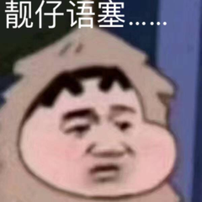
靓仔语塞。JPG
高远 林天皓 廖洋 龙行健 陈逸铭 艾刚正

Slide 2
初始化
人人博弈
人机对战
接收信息&同步双方棋盘
判断胜负
网络对战
等待鼠标点击
切换皮肤
悔棋
认输
下棋
记录棋局
一方胜利
发送认输信息
判断胜负
发送棋局信息
AI下棋
未胜利
记录棋局
复盘
判断胜负
未胜利
下一次操作
返回菜单

Slide 3
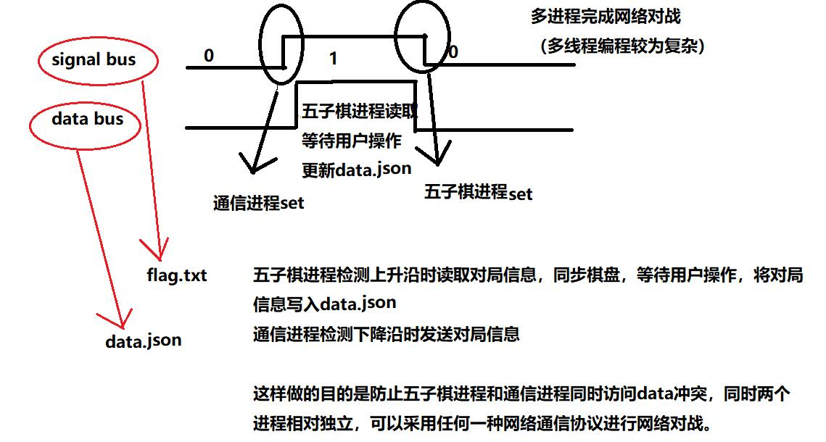

Slide 4
人员分工
每个人都参与核心代码编写，高远（判断胜利），艾刚正（判断按钮点击）
廖洋（精彩重播），龙行健（下棋，悔棋），
林天皓（积分，回合修改，记录），陈逸铭（换皮肤，记录游戏过程）
以下是每个人工作的额外部分
高远：需求分析 贡献：16.6％
廖洋：负责程序文档编写，代码初审 贡献：16.6％
陈逸铭：视觉总监，美工，逻辑设计 贡献：16.6％
艾刚正：软件测试 贡献：16.6％
林天皓：负责移植开源项目ke-coding 的五子棋ai，代码终审，代码整合 贡献：16.6％
龙行健：程序算法优化，架构设计 贡献：16.6％
总贡献 100％

Slide 5
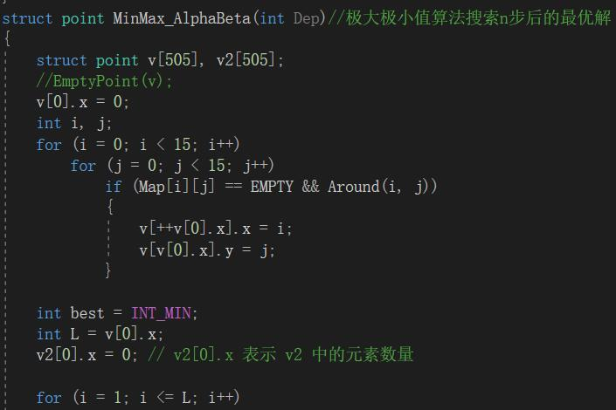


项目特点
01
教学内容覆盖率120％
除了教学内容之外，我们组员自学了c++ STL以及 人工智能博弈算法基础等的应用

Slide 6
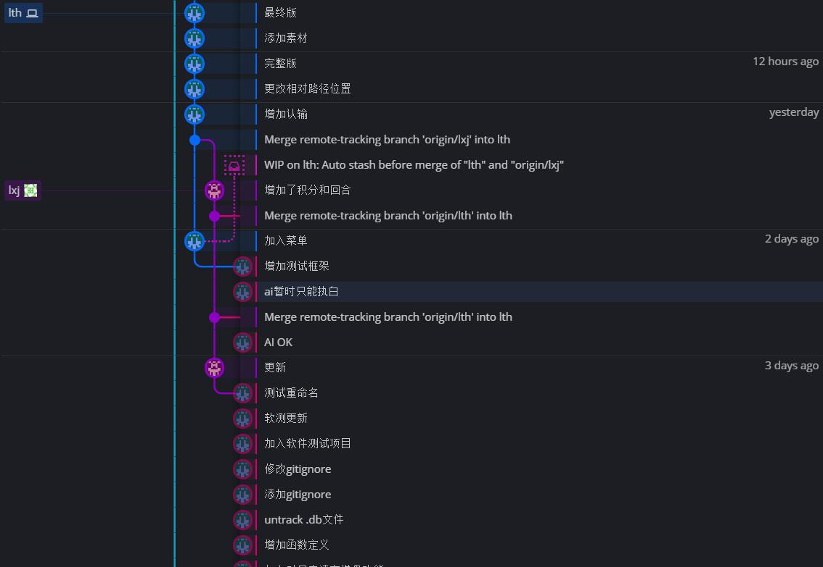
项目特点
代码版本控制
https://gitlab.com/BGA-152/2019_c_course_project
02

Slide 7
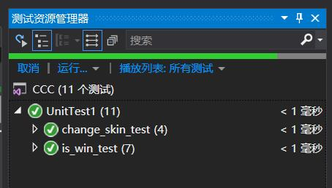
项目特点
03
完善的软件测试（google test框架）

Slide 8
/01
使用教程
人人对决？
人机对战？

Slide 9
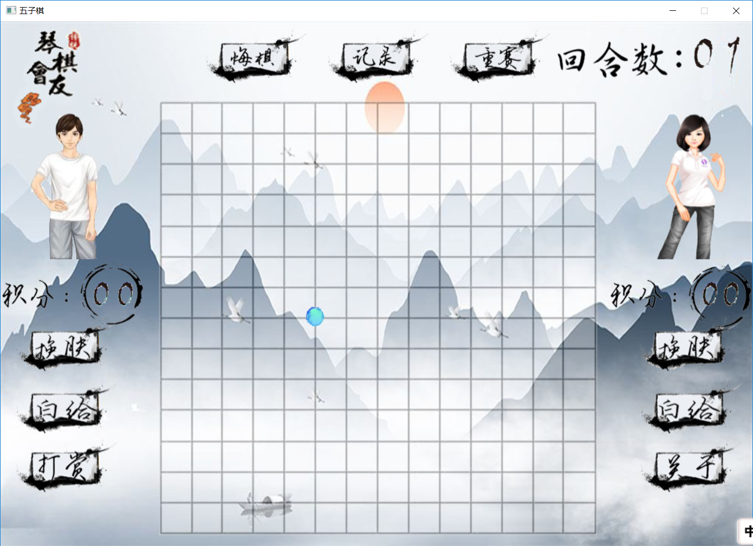
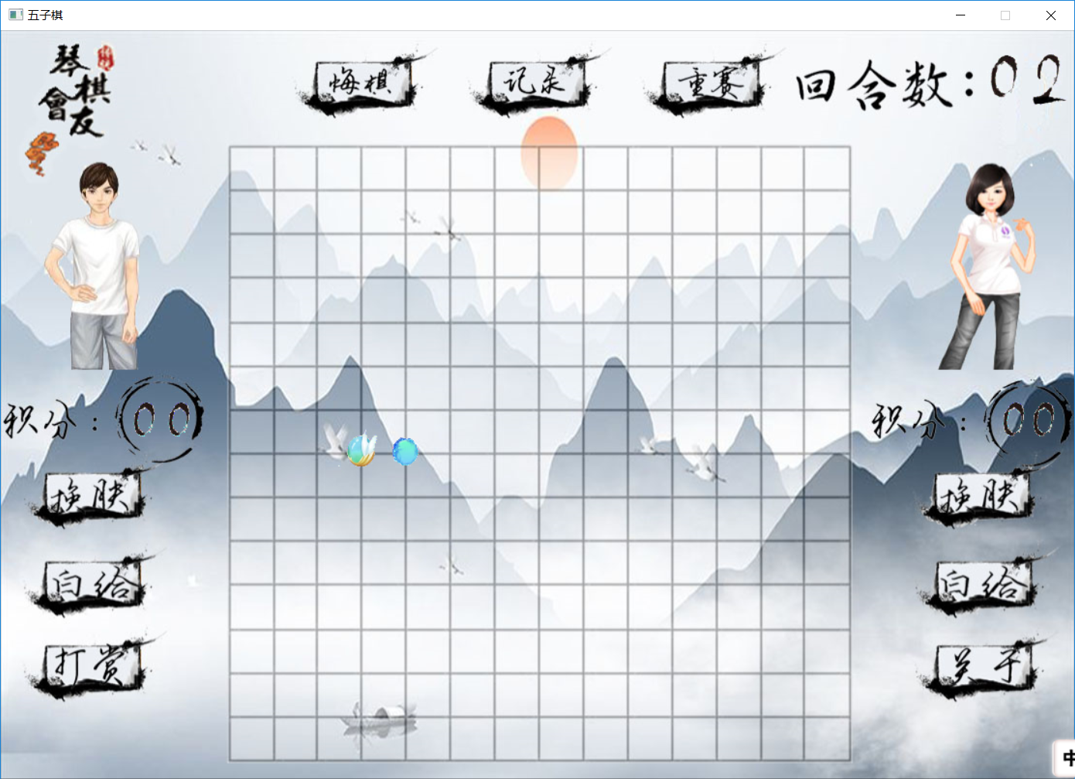
人人博弈
进入人人博弈后，黑方先手，鼠标左键点击棋盘下子，接着到白方回合，再次点击鼠标左键下子，如此轮换。
左键点击*1
左键点击*2

Slide 10
人机对战
进入人机对战后，玩家作为黑方先手，电脑作为白方后手。

Slide 11





按键介绍
撤销上一步的棋子
以TXT形式记录本局棋局
更改棋子外观
重新开始本局比赛
投降

Slide 12
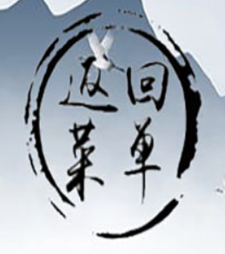


按键介绍
当一方胜利以后，进入结算界面
返回主界面，选择人人模式或者人机模式
以TXT形式记录本局棋局
回放本局棋局

Slide 13
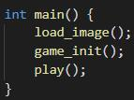
代码分析

Slide 14
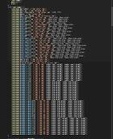
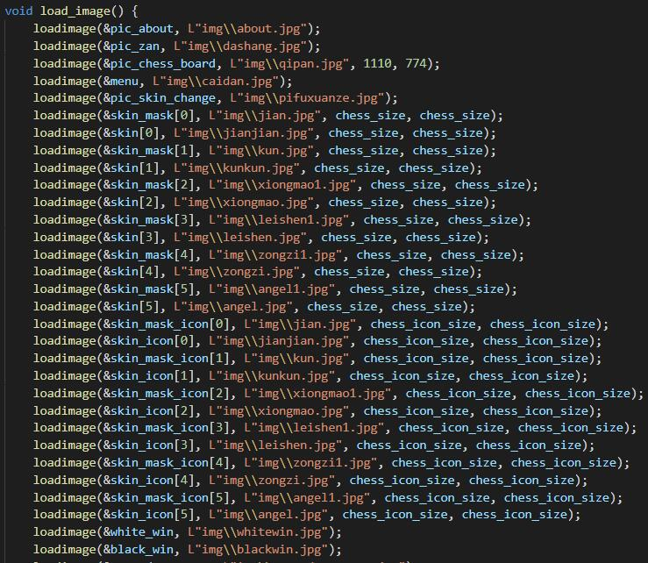
代码分析

Slide 15
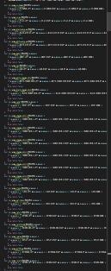
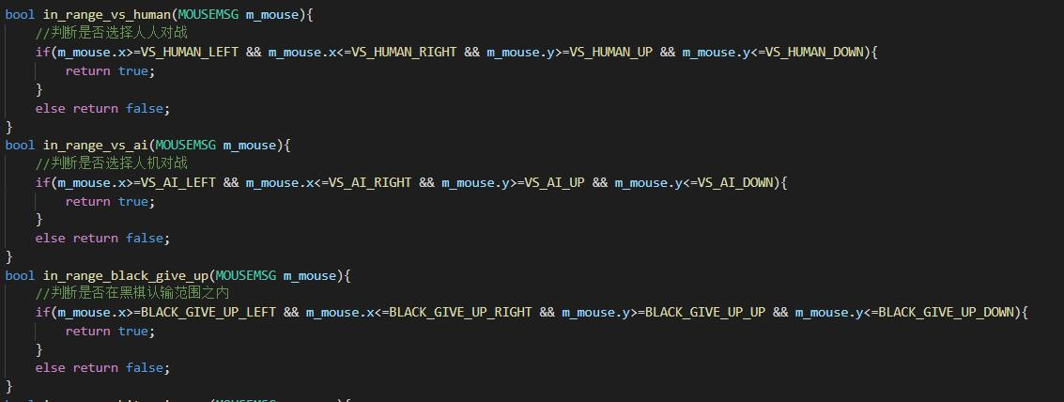
代码分析

Slide 16
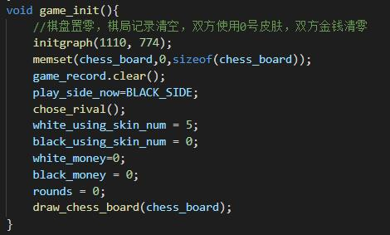
代码分析

Slide 17
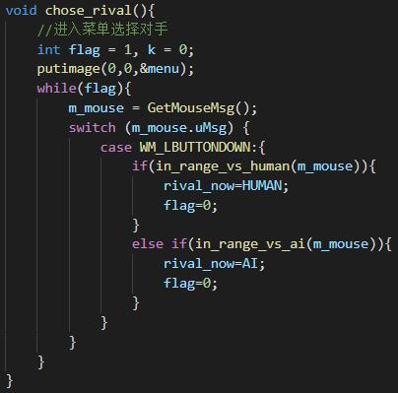
代码分析

Slide 18
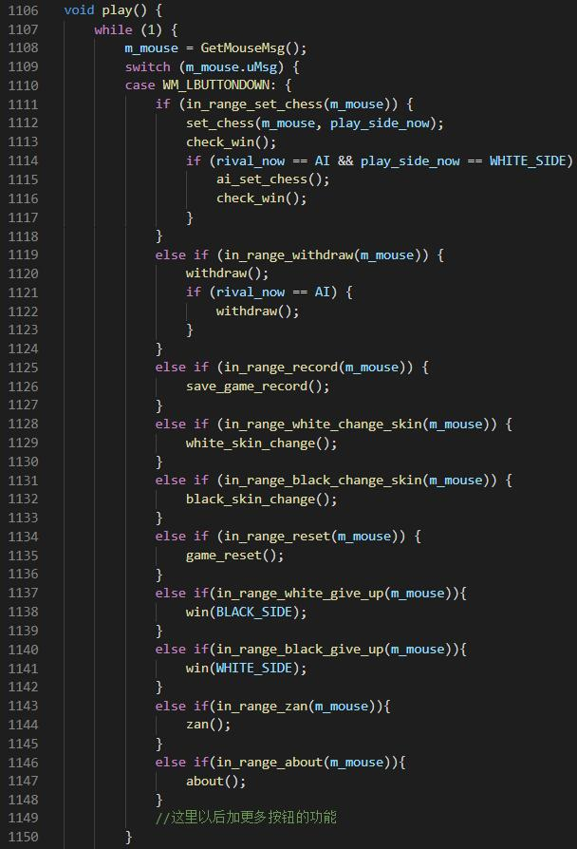
代码分析

Slide 19
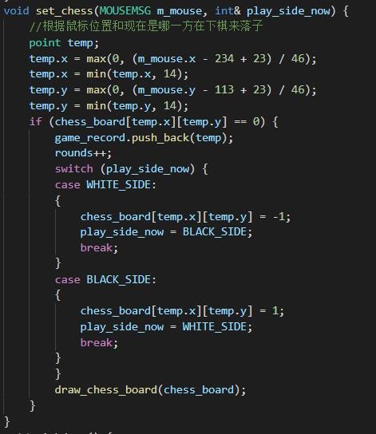
代码分析

Slide 20
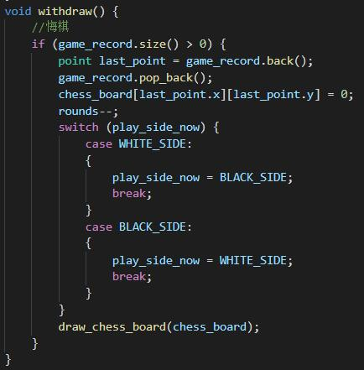
代码分析

Slide 21
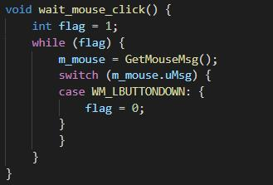
代码分析

Slide 22
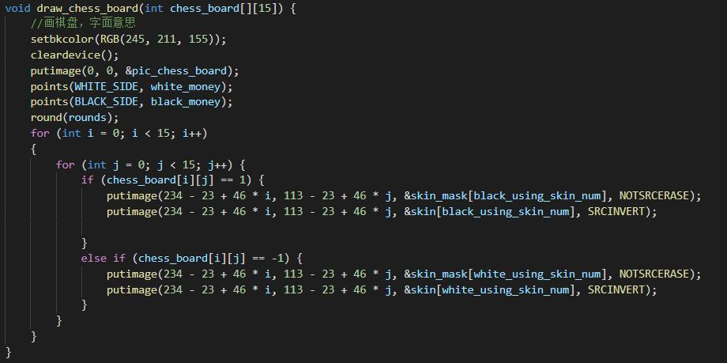
代码分析

Slide 23
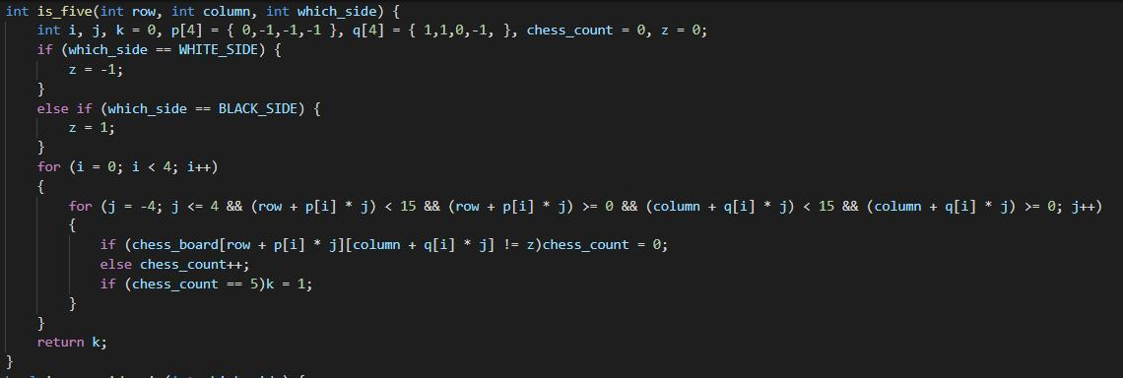
代码分析

Slide 24
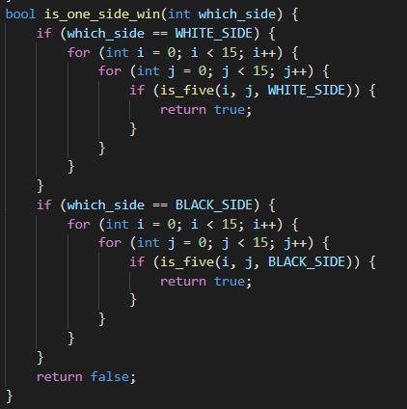
代码分析

Slide 25
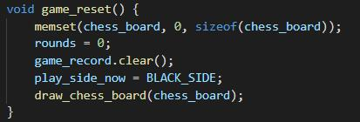
代码分析

Slide 26
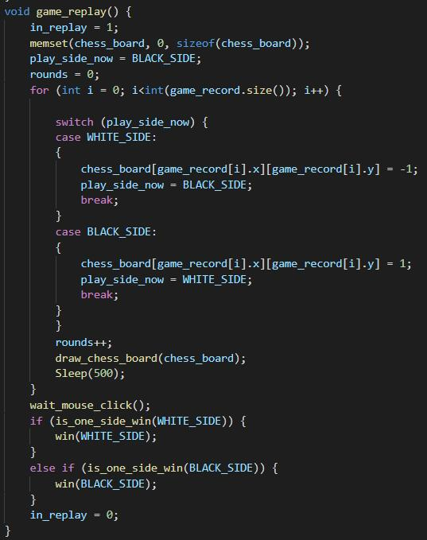
代码分析

Slide 27
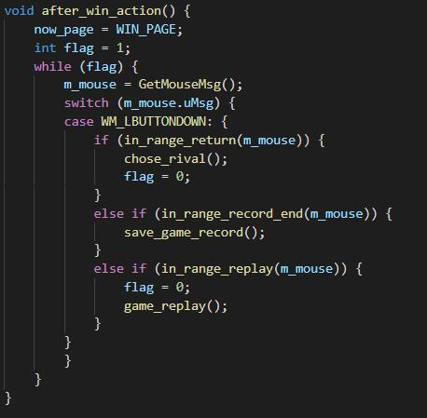
代码分析

Slide 28
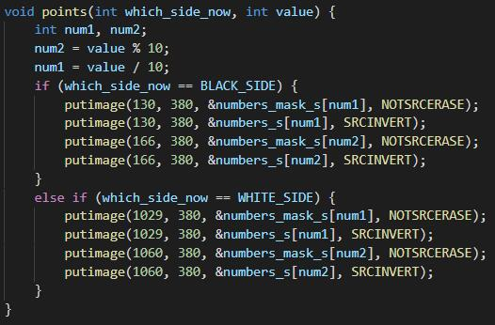
代码分析

Slide 29
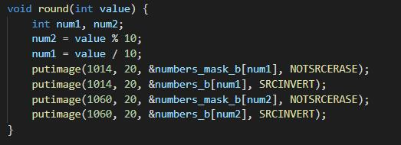
代码分析

Slide 30
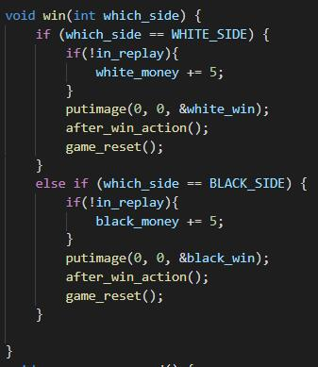
代码分析

Slide 31
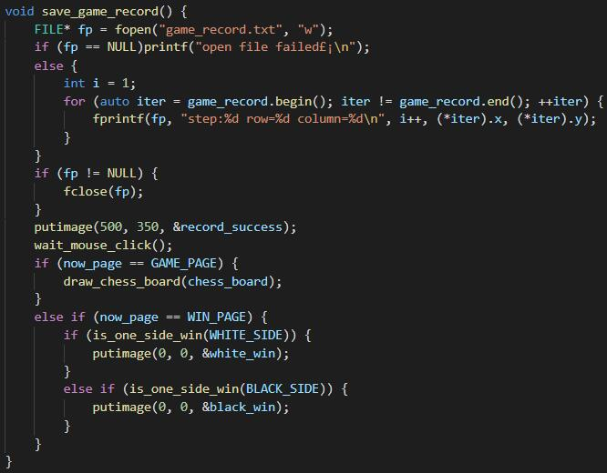
代码分析

Slide 32
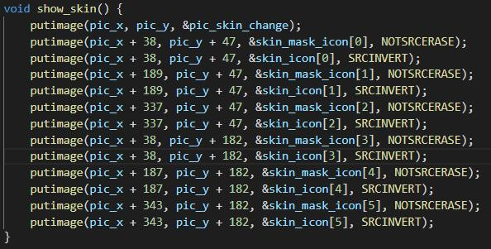
代码分析

Slide 33
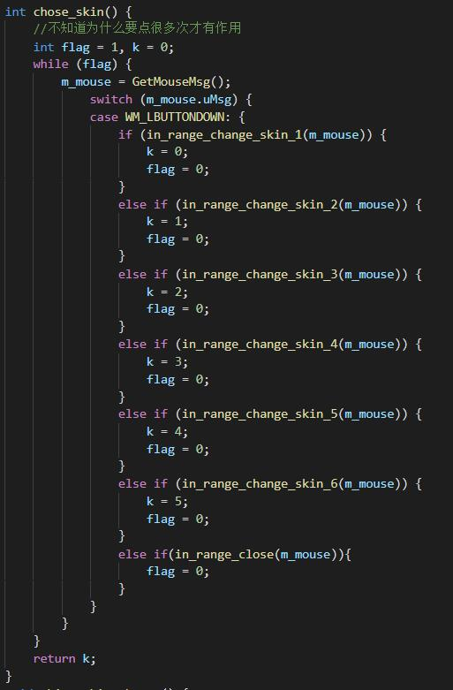
代码分析

Slide 34
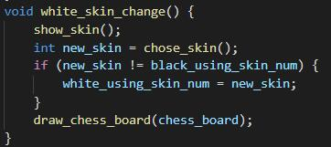
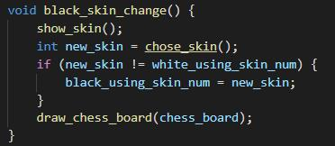
代码分析

Slide 35
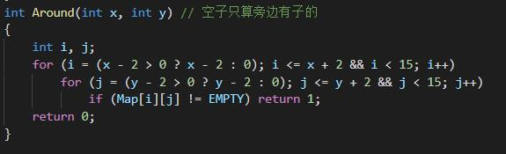
代码分析

Slide 36
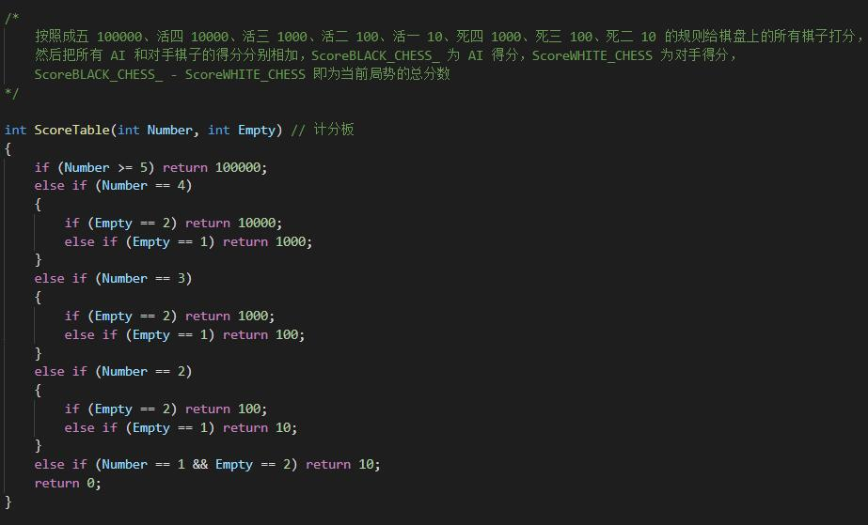
代码分析

Slide 37
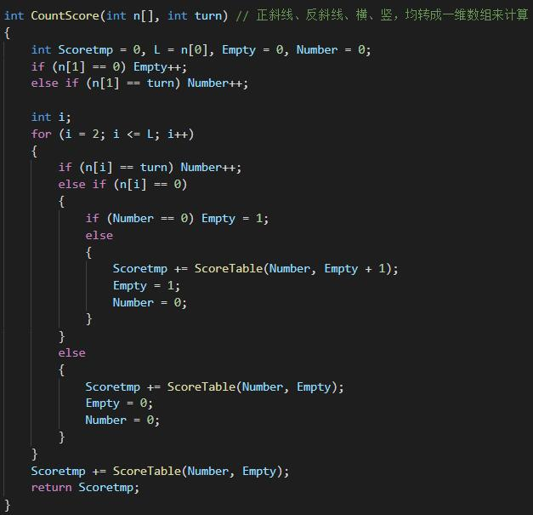
代码分析

Slide 38
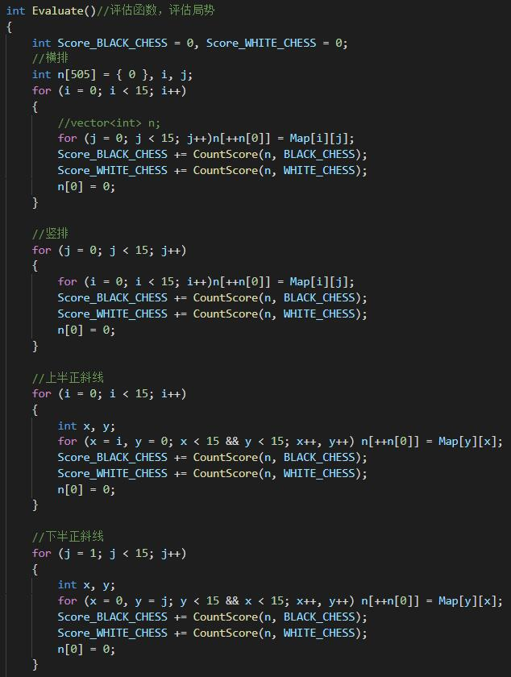
代码分析

Slide 39
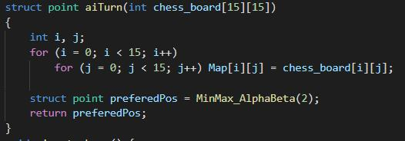
代码分析

Slide 40
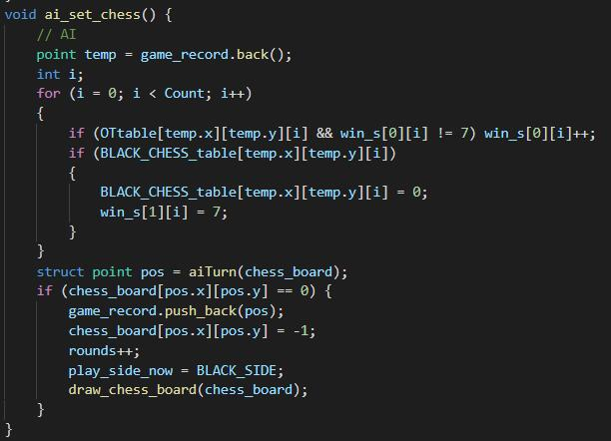
代码分析

Slide 41
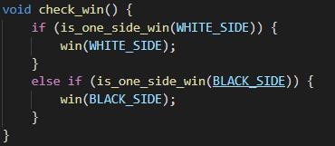
代码分析

Slide 42
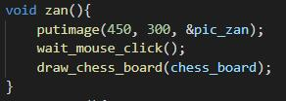
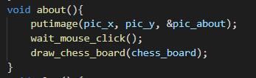
代码分析

